Slide 1
תהליך הכנת עבודה שנתית במב"ל

Slide 2
הצגת העבודה – כותרות
תהליך הכנה ותובנות

Slide 3
פרדיגמות וגמישות תפיסתית
בחיל האוויר:
חשיפה להטיות יוריסטיות כארגון
והתאמה למציאות משתנה

Slide 4
מושגי יסוד
פרדיגמה
מקור המילה הינו בשפה היוונית, על פיה, פרדיגמה היא תבנית.
לא בהכרח שלילית.
על פי קון,
פרדיגמה הינה מסגרת תפיסתית או תיאוריה משותפת
בקהילה מסוימת, בעלת מכלול של ערכים, דעות וטכניקות.

Slide 5
מושגי יסוד
הטיות יוריסטית
יוריסטיקה – כלל חשיבה פשוט, פעולה אינטואיטיבית, דרך קלה לקבלת החלטות ללא התעמקות במחיר.
"דפוסים ברורים בטעויות של אנשים (...) טעויות שיטתיות הידועות כהטיות, והן חוזרות ונשנות בנסיבות מסוימות באופן שהוא בר ניבוי" (כהנמן, 2011).

Slide 6
מתודת העבודה
נקודת מבט על חיל האוויר כארגון (לא מהקוקפיט)
מנתחת 3 פרדיגמות מרכזיות (תבניות תפיסתיות),
ואת התאמתן למציאות משתנה
(שבריריות מדינית, לחימה אסימטרית, מהפכה טכנולוגית)
השפעת ההטיות היוריסטיות על הארגון ותרומתן לקיבעון הפרדיגמות – השלכה מהשפעה על הפרט.

Slide 7
מתודת העבודה
אינטגרציה בין תחומי הלימוד במב"ל
גישות ואסכולות, אסטרטגיה, התאמה למציאות משתנה ועוד
הבניית עקרונות וכלים לארגון להתאמתו למציאות משתנה
השפעת הטיות יוריסטיות על הפרדיגמה
רלוונטיות לארגונים נוספים –
צה"ל ככלל, שב"כ, משטרה, עסק, משפחה

Slide 8
פרדיגמה ראשונה "ניצחון על האפס"
המתח מ1982 ועד היום
קרבות האוויר ומערך הקרב
התפיסה והתרבות בחיל (סלנג)

Slide 9
פרדיגמה ראשונה "ניצחון על האפס"
יעדים – הכל על האפס
כך לדוגמה, הוגדרו היעדים בתדריך הבוקר, בסדנת אימון למשימת הגנת שמי המדינה, באחת מטייסות הקרב (25.2.17):
0 תקיפות אויב באזורי ההגנה (הכוונה לאזורים עליהם מטוסי חיל האוויר מגנים).
0 הפלות עמית (הכוונה למטוס ישראלי אחד, אשר מפיל מטוס אחר מהצד הישראלי).
0 תקיפות של האויב בנקודות עניין (הכוונה למקומות אסטרטגים בשטח ישראל).
0 נפילות (הכוונה לנפילת מטוסי חיל האוויר הישראלי).

Slide 10
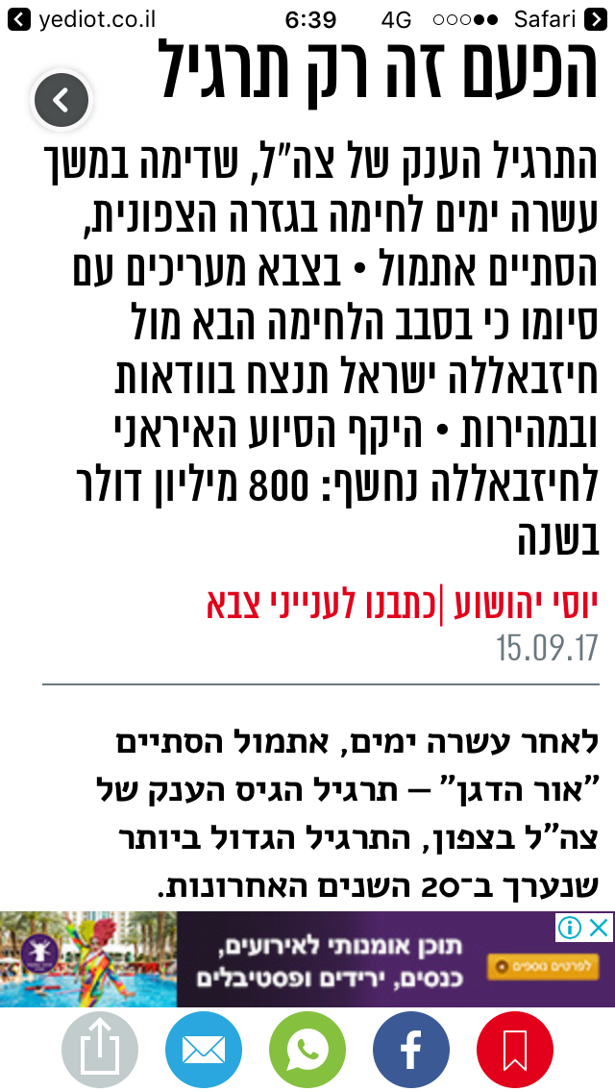
פרדיגמה ראשונה
"ניצחון על האפס"
בניית אימון
מאפשר ניצחון
(גם בצה"ל)

Slide 11
פרדיגמה ראשונה "ניצחון על האפס"
הטיות שמחזקות את הפרדיגמה
הטיית העיגון – נתון המשמש כעוגן - הניצחון על האפס כעוגן
הטיית האישוש – התעלמות ממידע שלילי,
מידע שמערער את הסיכוי מודחק (טיל קרקע אוויר מתקדם ועוד)
אם לא המידע עצמו אז המשמעות (סאגר, מנהרות, רחפנים)
הטיית הרגש – חשיפה להשפעות רגשיות כשלא מצליחים
אובדן חיי אדם, כשלונות ועוד

Slide 12
פרדיגמה שניה
תבנית הפעלה קבועה של הכוח האווירי
מאז 1955
מבצע פתיחה (תמיד וח"א) – עליונות – מטרות תשתית – סיוע
היעדר חלופות – סדר הפעלה אחר, עדיפות לכוחות קרקע ועוד
"אפקט הבעלות" – שיוך להצלחה במשימות מזוהות חיל אוויר
הטיית "ההוצאה האבודה" – האנשים כבר כשירים, תו"לים

Slide 13
פרדיגמה שלישית "בשם היעילות וההירארכיה"
היעילות בחיל האוויר – מטייס הקרב לדיון וסדר היום
מבנה הירארכי – לא מתאים לסביבה משתנה
בירוקרטיה ורגולציה
קבוצות החשיבה והדיון / חשיבת יחד – דיון צבאי סדור
הטיות יוריסטיות שמחזקות את הפרדיגמה -
"אפקט ההילה" – היושב בראש השולחן
"חכמה שלאחר מעשה" – מגבלות התחקיר

Slide 14
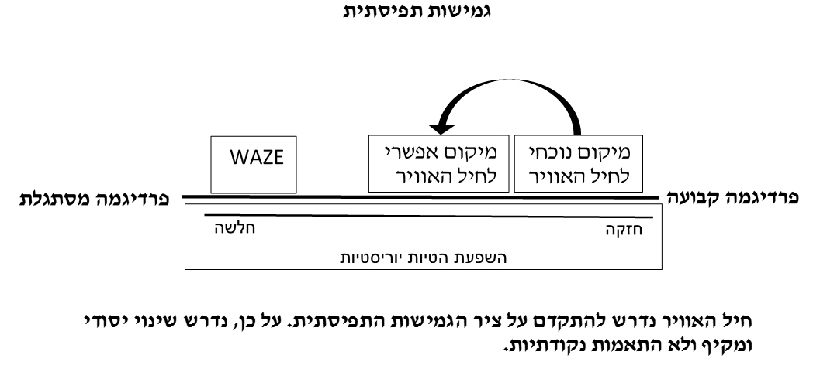
עקרונות ומנגנונים להתאמה מציאות משתנה
פרדיגמה מסתגלת

Slide 15
עקרונות ומנגנונים להתאמה למציאות משתנה
(פרדיגמה מסתגלת)
גישת המענה לפערים או היתרון היחסי – "גם וגם"
גם יתרון יחסי (35F) וגם מענה למציאות משתנה (רחפנים)
2. מעבד אופרטיבי ארגוני
העברת מידע, צ'אטים, מיפוי (אילת), בחינת פתרונות אפשריים,
יישום, חכמת ההמונים (עפיפונים), איוש, שוני מתחקיר,
"ברבור שחור", הגדרת היעדר מענה (טק"א חדש בזירה)

Slide 16
עקרונות ומנגנונים להתאמה למציאות משתנה
(פרדיגמה מסתגלת)
3. הטמעה בתרבות האימון – תרגול המנגנון, משחקי מלחמה
4. שימוש בלחימה (קבועי זמן קצרים) ובין המלחמות (תהליך)
דוגמת מערב למסוקים, המנהרות

Slide 17
סיכום
אסטרטגיית צה"ל (2015) – "פיתוח תפיסה כוללת להפעלת הכוח בזירת הלחימה (...) המותאמת לשינויים המהירים במאפייני האיומים בלחימה (...) הכשרה ואימונים לחיזוק העצמאות, יוזמה ויצירתיות של מפקדים (...) תהליכי למידה תוך כדי לחימה (...) יכולת שינוי גבוהה בהתאמה לבעיות (...) לאור התפתחות איומים בסדרי עדיפויות שונים." (אסטרטגיית צה"ל, אוגוסט 2015).
עמיקם נורקין (מב"ל, 2008) - "לדעת ללמוד – לשכוח את מה שלמדת וללמוד מחדש תוך התאמה מתמדת לחדש. להיות זיקית"

Slide 18
סיכום
המציאות המשתנה מכתיבה שינוי מבני וחשיבתי
בחינה מתמדת של המצב הקיים, חשיבה יצירתית, יוזמת ואקטיבית
נדרשים מנגנונים הלכה למעשה, התאמה מבנית ארגונית

Slide 19
תהליך הכנת העבודה ותובנות

Slide 20
שלב 1 - הגדרה עצמית:
רקע בכתיבת עבודות – אין
לא קורא ספרים
גרוע בניסוחים (דיסגרפיה)
שביזות ומועקה
איש של בוקר

Slide 21
שלב 2 – מטען תיאוריתי (אוקטובר):
חידוד נושאי עניין שהצטברו עם השנים-
חינוך
למידה מארגונים ותחומים אחרים – כלכלה (כהנמן)
פסיכולוגיה

Slide 22
שלב 2 – מטען תיאוריתי (אוקטובר):
חידוד נושאי עניין שהצטברו עם השנים-
צהל וחיל האוויר:
ניצחון על האפס
הירארכיה ובירוקרטיה
F16 לכל חייל – תבנית הפעלת הכח

Slide 23
שלב 3 – על מה כתבו? אוקטובר / נובמבר
(אורנה, ספריה)

Slide 24
שלב 4 – חוט מקשר בין נושאי העניין
(אורנה)

Slide 25
שלב 5 – הגדרה ראשונית של נושא העבודה
(אורנה ומפק"צ)

Slide 26
שלב 6 – בחירת מנחה

Slide 27
שלב 7 – התייעצות ראשונית על נושא העבודה
(בכירים)

Slide 28
שלב 8 – איסוף חומרים וקריאה
ספריה
אינטרנט
אורנה
מנחה
ראיונות
קריאת בכירים

Slide 29
שלב 9 – תחילת כתיבה (דצמבר)
להקיא הכול על הדף
לשים קישורים
לסדר אחכ
הגיגי הפרקים לאורנה ולמנחה

Slide 30
שלב 10 – אישור אלוף

Slide 31
שלב 11 – אישור אלוף

Slide 32
שלב 12 – פגרה - 70% כתוב (פברואר)
פינוי של הזמן לעבודה – ראיונות אחרונים ועיבוי

Slide 33
שלב 13 – אחרי הפגרה (90% כתוב)
נהנים מחו"ל וממב"ל
מתלטפים עם העבודה
סגירות, עוד קצת תוספות
טיוטה לאורנה למפקצ ליוני ולמנחה

Slide 34
נוספים:
עוברים תהליך ושינויים, לבוא גמישים
עבודה "שלכם"
עבודות קטנות – במקביל, חומרים דומים
הפצת העבודה – בכירים, מכתב מלווה

Slide 35
סיכום:
תיק
היערכות נכונה ונהנים מהתהליך
אורנה, אורנה, אורנה
מקנא בחצי שנה השנייה

